Slide 1



KÍNH CHÀO QUÝ THẦY CÔ
ĐẾN DỰ GIỜ MÔN TIN HỌC LỚP …………..
TRƯỜNG THCS………..
Giáo viên:…………………

Slide 2

KHỞI ĐỘNG
Câu hỏi tình huống: Khi em đang tham gia giao thông cùng với các bạn ngoài đường, nếu nhìn thấy đèn tín hiệu giao thông màu đỏ thì em sẽ làm gì?
END
00 : 01
00 : 02
START
00 : 30
00 : 29
00 : 28
00 : 27
00 : 26
00 : 25
00 : 24
00 : 23
00 : 22
00 : 21
00 : 20
00 : 19
00 : 18
00 : 17
00 : 16
00 : 15
00 : 14
00 : 13
00 : 12
00 : 11
00 : 10
00 : 09
00 : 08
00 : 07
00 : 06
00 : 05
00 : 04
00 : 03
00 : 00

Slide 3
KHỞI ĐỘNG
Trả lời:
Khi chúng ta tham gia giao thông và nhìn thấy tín hiệu đèn giao thông màu đỏ chúng ta sẽ phải dừng lại và nhắc mọi người đi cùng cũng dừng lại thì chúng ta sẽ gọi đó là hoạt động thông tin trong đời sống của chúng ta.
Vậy hoạt động thông tin có quan trọng không
và nó được diễn ra theo các quá trình nào
thì chúng ta sẽ tìm hiểu trong bài học ngày hôm nay….

Slide 4


















BÀI 2:
LƯU TRỮ VÀ
TRAO ĐỔI THÔNG TIN
Giáo viên:…………………

Slide 5



1
Lưu trữ thông tin
NỘI DUNG
BÀI HỌC
2
Trao đổi thông tin
Các bước trong hoạt động thông tin của con người
3
Vai trò quan trọng của thông tin và hoạt động thông tin
4

Slide 6

HÌNH THÀNH KIẾN THỨC MỚI
Hoạt động 1: Lưu trữ thông tin

Slide 7
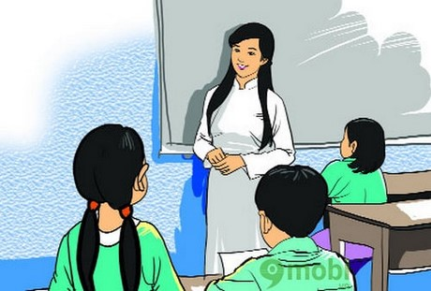

Câu hỏi:
Tại sao khi nghe thầy cô giảng bài xong chúng ta phải ghi chép vào vở?
Tại sao khi phóng viên đi phỏng vấn phải ghi chép vào sổ tay và bật máy ghi âm?
Trả lời:
Cả hai hoạt động ghi chép của học sinh khi nghe thầy cô giảng bài và ghi chép, ghi âm của phóng viên khi phỏng vấn được gọi là hoạt động lưu trữ thông tin.
Với mục đích giúp chúng ta lưu trữ thông tin.

Slide 8

1. Lưu trữ thông tin:
- Lưu trữ thông tin là hoạt động đưa thông tin vào vật mang tin.

Slide 9


Câu hỏi:
Tại sao học sinh cần phải ghi chép sau khi nghe thầy cô giảng bài, phóng viên phải ghi chép vào sổ, ghi âm khi phỏng vấn?
Trả lời:
Nếu trong hoạt động thông tin chúng ta không tiến hành lưu trữ thông tin vào vật mang tin thì sẽ dẫn đến việc thất thoát thông tin, còn việc lưu trữ trực tiếp thông tin trong bộ não con người gọi là ghi nhớ.

Slide 10
1. Lưu trữ thông tin:
- Lưu trữ thông tin là hoạt động đưa thông tin vào vật mang tin.
- Lưu trữ thông tin rất quan trọng. Việc lưu trữ thông tin trực tiếp trong bộ não con người gọi là ghi nhớ.

Slide 11
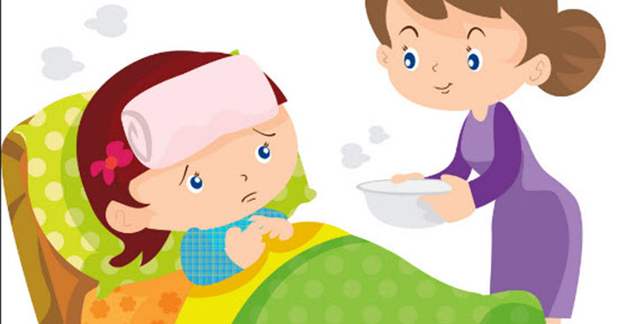

Câu hỏi:
Nếu một hôm em bị ốm không đi học, sau đó em mượn vở bạn chép lại bài thì nội dung được bạn ghi chép trong vở có phải là thông tin không?
Trả lời:
Khi chúng ta chép nội dung của bạn vào trong vở, nếu chúng ta biết được những gì chúng ta chép thì nội dung đó được gọi là thông tin, còn nếu chúng ta chép mà không hiểu nội dung đó thì nội dung chúng ta chép chỉ được coi là dữ liệu.
Có 3 dạng dữ liệu cơ bản là: Dạng chữ và số, dạng hình ảnh, dạng âm thanh.

Slide 12
Có 3 dạng dữ liệu cơ bản là: Dạng chữ và số, dạng hình ảnh, dạng âm thanh.
chữ viết, kí hiệu hay con số,…
Dạng âm thanh
Dạng hình ảnh
Dạng
chữ và số
hình vẽ ,
hình chụp,..
lời nói,
tiếng nhạc,
tiếng còi xe,..

Slide 13
1. Lưu trữ thông tin:
- Lưu trữ thông tin là hoạt động đưa thông tin vào vật mang tin.
- Lưu trữ thông tin rất quan trọng. Việc lưu trữ thông tin trực tiếp trong bộ não con người gọi là ghi nhớ.
- Dữ liệu là tên gọi chung của thông tin được chứa trong vật mang tin. Có 3 dạng dữ liệu: Dạng chữ và số, dạng hình ảnh, dạng âm thanh.
- Dữ liệu là thông tin dưới dạng được chứa trong vật mang tin.

Slide 14
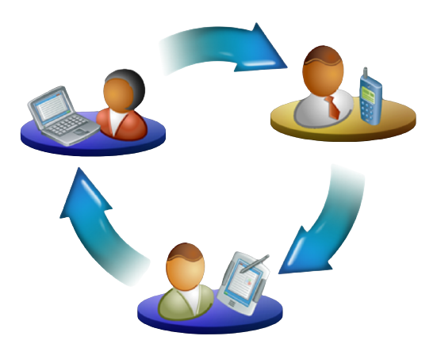
HÌNH THÀNH KIẾN THỨC MỚI
Hoạt động 2: Trao đổi thông tin

Slide 15
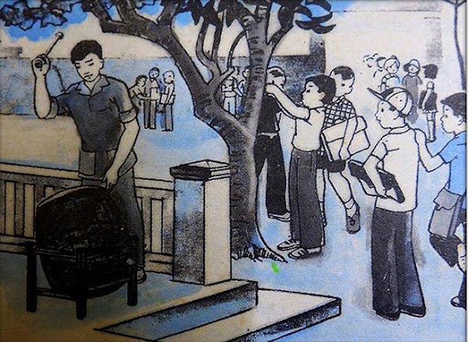

Câu hỏi:
Khi nghe tiếng trống trường, em nhắc bạn vào lớp, vậy thì việc em nhắc bạn và bạn sau khi được em nhắc đã vào lớp được gọi là quá trình gì?
Khi xe cứu hỏa hú còi và nháy đèn khi làm nhiệm vụ, người đi đường đã đỗ gọn nhường đường cho xe cứu hỏa đi, hành động của xe cứu hỏa và người đi đường được gọi là quá trình gì?
Trả lời:
Cả hai hoạt động trên đều sẽ được gọi chung là hoạt động trao đổi thông tin.
Hoạt động sẽ dựa vào quá trình: Gửi thông tin cho người nhận và nhận thông tin từ người gửi. Hoạt động trao đổi thông tin rất quan trọng và diễn ra hằng ngày trong cuộc sống của chúng ta.

Slide 16
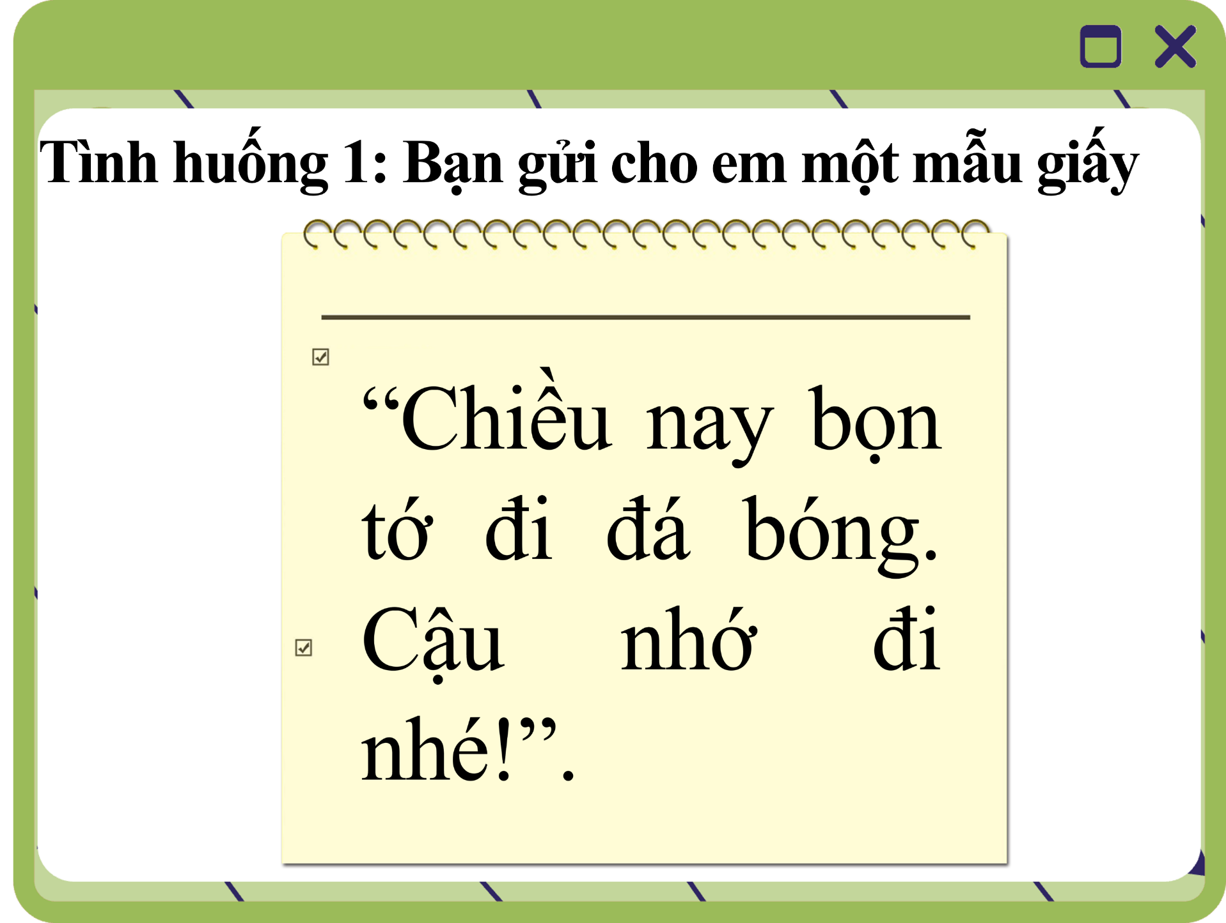
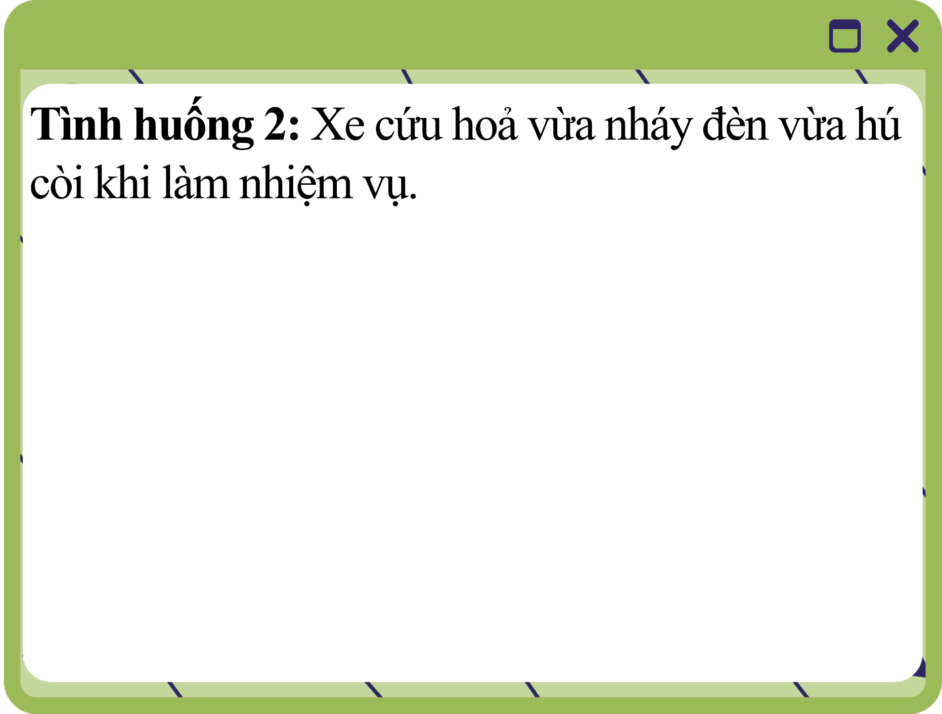
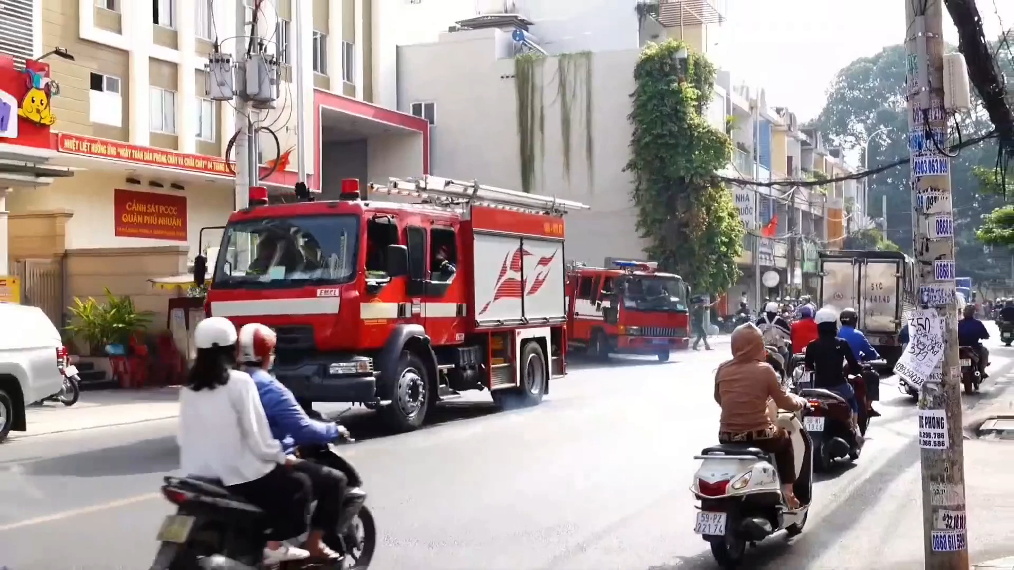
Câu hỏi:
Trong bài học đã nói đến hai tình huống trao đổi thông tin sau:
Hãy trả lời lần lượt hai câu hỏi sau cho mỗi tình huống trao đổi thông tin ở trên:
1) Bên gửi thông tin là ai hay là gì?
2) Bên nhận thông tin là ai hay là gì?

Slide 17
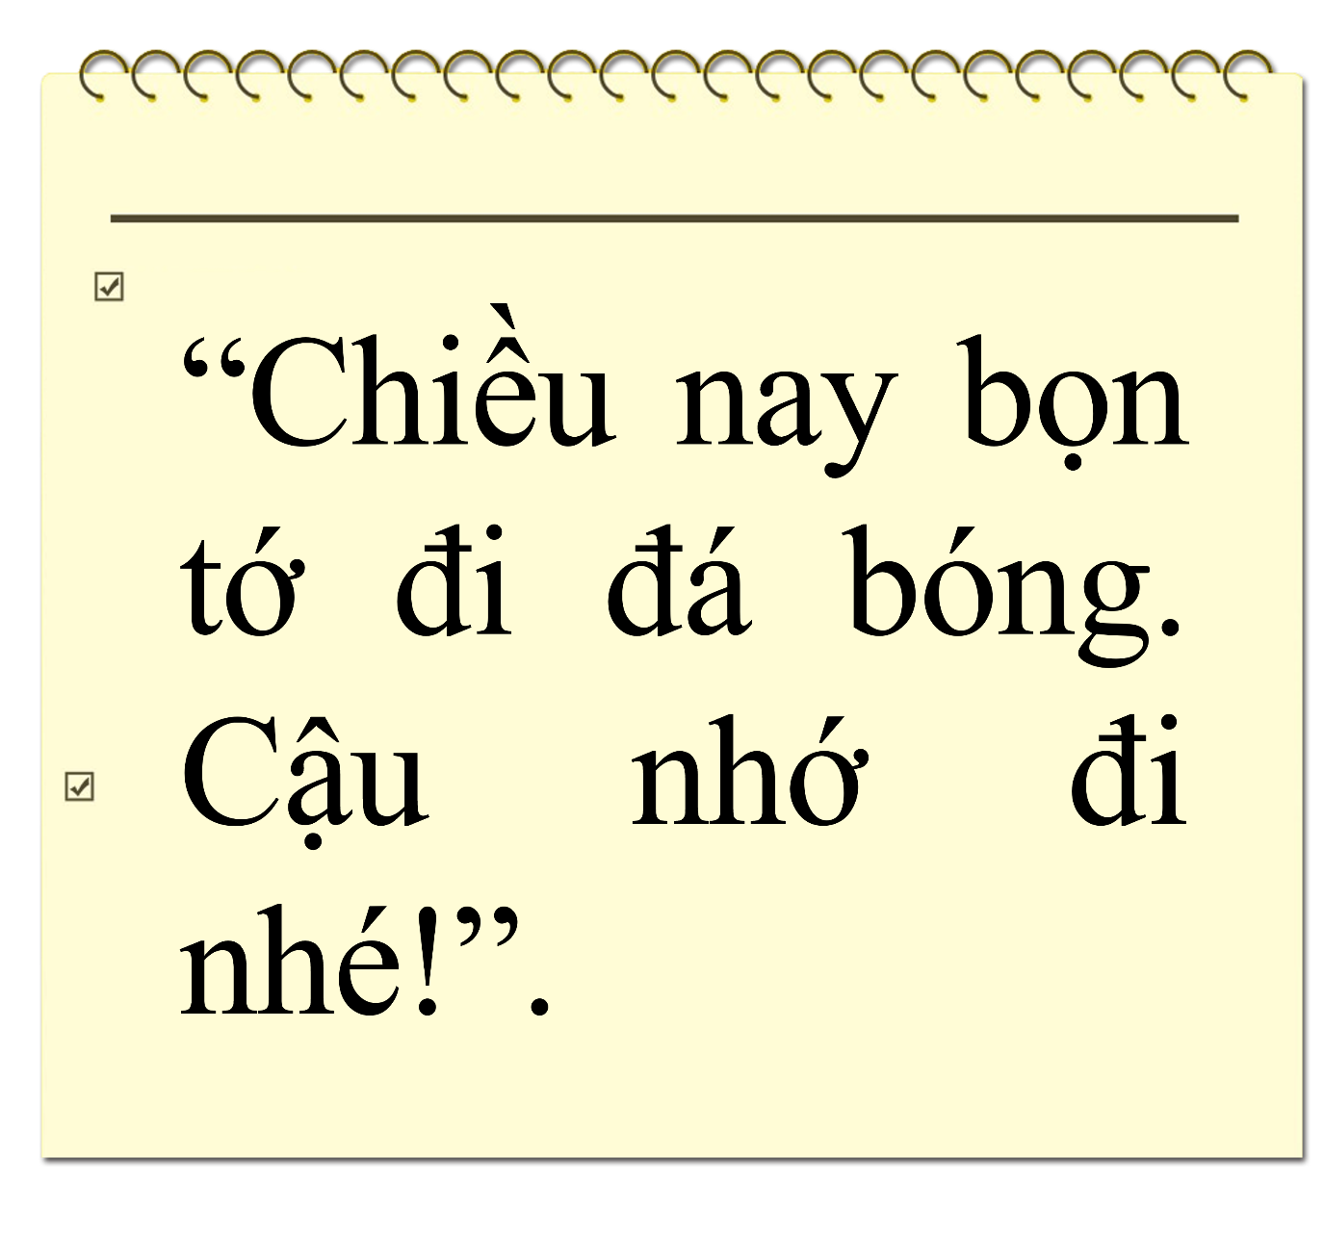
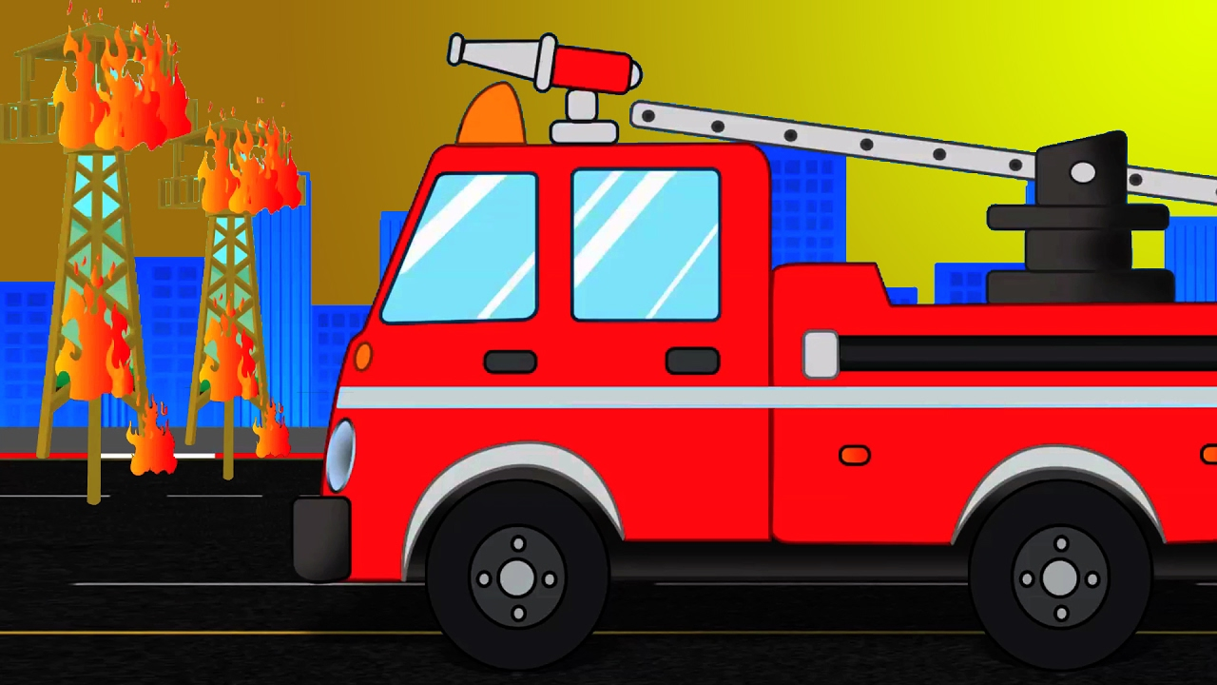
Trả lời:
+ Tình huống 1: Bên gửi thông tin là người bạn đưa cho “em” mẩu giấy, còn “em” sẽ là người nhận thông tin.
+ Tình huống 2: Bên gửi thông tin là chiếc xe cứu hỏa, còn bên nhận thông tin là người đi đường.

Slide 18
2. Trao đổi thông tin:
- Trao đổi thông tin là: Gửi thông tin đến bên nhận và nhận thông tin từ bên gửi.
- Trao đổi thông tin rất quan trọng và diễn ra thường xuyên trong cuộc sống hằng ngày.

Slide 19

HÌNH THÀNH KIẾN THỨC MỚI
Hoạt động 3: Các bước trong hoạt động thông tin của con người

Slide 20
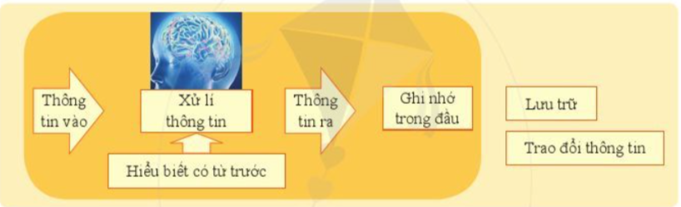
Câu hỏi:
Em hãy quan sát hình vẽ dưới đây và chỉ ra hoạt động thông tin của con người được diễn ra theo những quá trình nào?
Trả lời:
Hoạt động thông tin của con người diễn ra theo các quá trình: Con người tiếp nhận thông tin từ bên ngoài,xử lý thông tin, lưu trữ thông tin, trao đổi thông tin. Não người sẽ là trung tâm trong quá trình này

Slide 21
3. Các bước trong hoạt động
thông tin của con người:
- Hoạt động thông tin của con người được diễn ra theo các quá trình:
Tiếp nhận thông tin
Xử lý
thông tin
Lưu trữ thông tin
Trao đổi thông tin
- Não người là trung tâm trong quá trình hoạt động thông tin của con người.

Slide 22
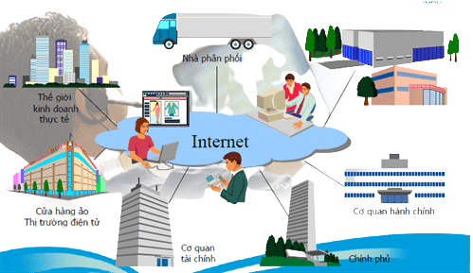
HÌNH THÀNH KIẾN THỨC MỚI
Hoạt động 4: Vai trò quan trọng của thông tin và hoạt động thông tin

Slide 23
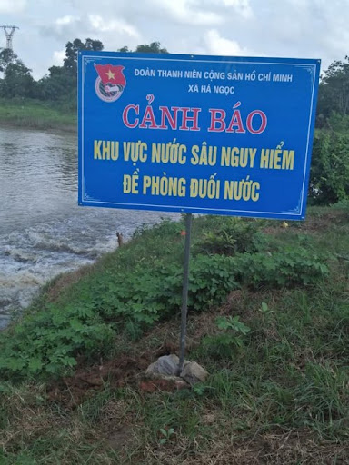


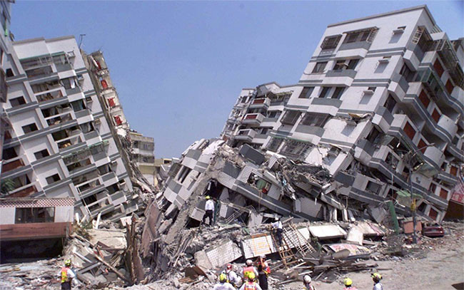
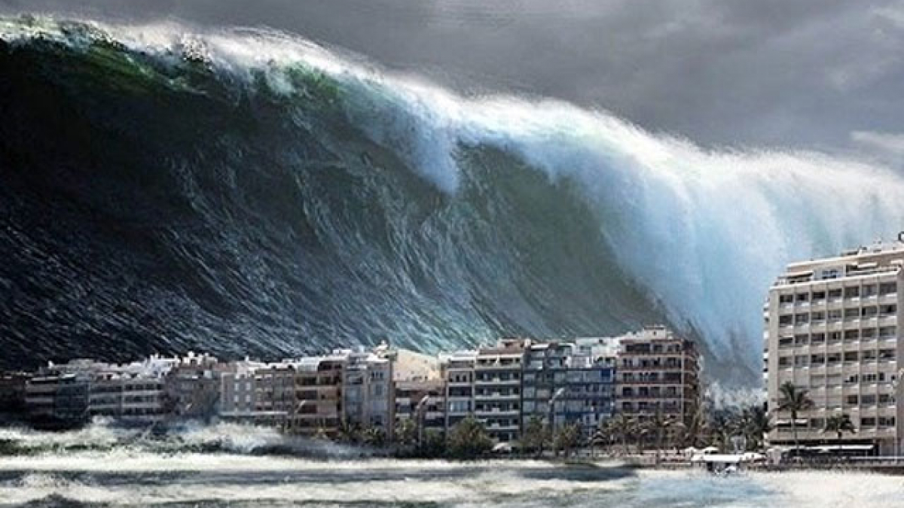
Câu hỏi:
Các nhóm thảo luận trong 4 tình huống sau và trả lời câu hỏi: Nếu không có thông tin cảnh báo như vậy thì hậu quả có thể là gì?
Tình huống 1: Cảnh báo ở nơi nước sâu
Tình huống 2: Ở trạm xăng dầu
Nhóm 1: Tình huống 1
Nhóm 2: Tình huống 2
Nhóm 3: Tình huống 3
Nhóm 4: Tình huống 4
Tình huống 3: Cảnh báo trước khi động đất
Tình huống 4: Cảnh báo trước khi sóng thần

Slide 24
Trả lời:
+ Tình huống 1: Nếu không có tấm biển cảnh bảo khu vực nước sâu nguy hiểm chúng ta không biết mà cứ nhảy xuống chơi đùa, bơi lội thì sẽ rất có thể có tình huống xấu xảy ra. Tấm biển chính là thông tin thông báo cho chúng ta về tình trạng của ao là sâu, có thể gây nguy hiểm.
+ Tình huống 2: Việc hút thuốc ở trạm xăng dầu sẽ rất nguy hiểm vì sẽ gây cháy nổ, tấm biển “Cấm hút thuốc” cũng là thông tin thông báo cho chúng ta để tránh khỏi những rủi ro có thể xảy ra.
+ Tình huống 3: Động đất là sự rung động của mặt đất, được tạo ra bởi các dịch chuyển đột ngột của các khối địa chất trong lòng đất, các vụ nổ núi lửa, các vụ trượt lở đất, sụp đổ hang động…Động đất gây ra thảm họa cho con người, đe doạ đến tính mạng, gây thiệt hại lớn cho cuộc sống, tinh thần của con người. Nếu các nhà khoa học có đủ phương tiện và thiết bị báo trước thông tin sẽ có động đất đủ sớm cảnh báo cho người dân kịp thời ứng phó.
+ Tình huống 4: Sóng thần là sóng biển có chu kỳ dài, lan truyền với tốc độ lớn. Khi tới gần bờ tùy độ sâu của biển và địa hình vùng bờ, sóng thần có thể đạt độ cao hàng chục mét, tràn sâu vào đất liền gây thảm họa lớn. Sóng thần gây ra thảm họa cho con người, đe doạ đến tính mạng, gây thiệt hại lớn cho cuộc sống, tinh thần của con người. Nếu các nhà khoa học có đủ phương tiện và thiết bị báo trước thông tin sẽ có động đất và sóng thần đủ sớm cảnh báo cho người dân kịp thời ứng phó, giảm nhẹ được thiệt hại sẽ xảy ra.

Slide 25
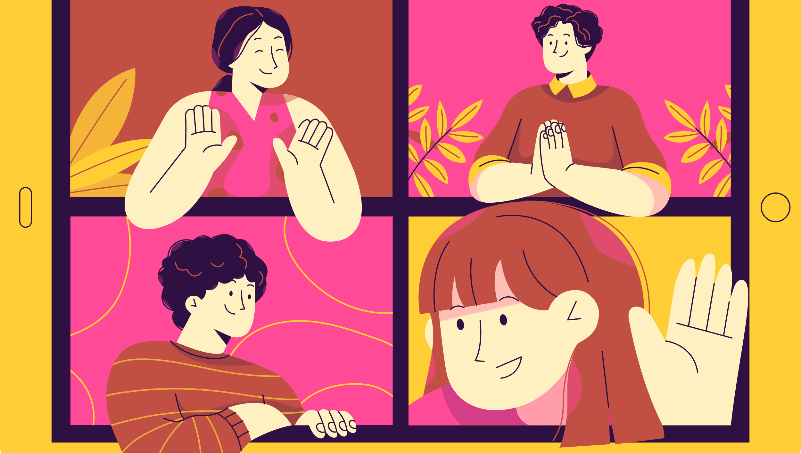
LUYỆN TẬP

Slide 26

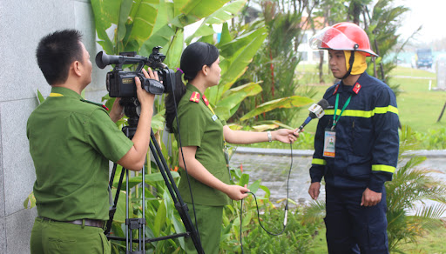
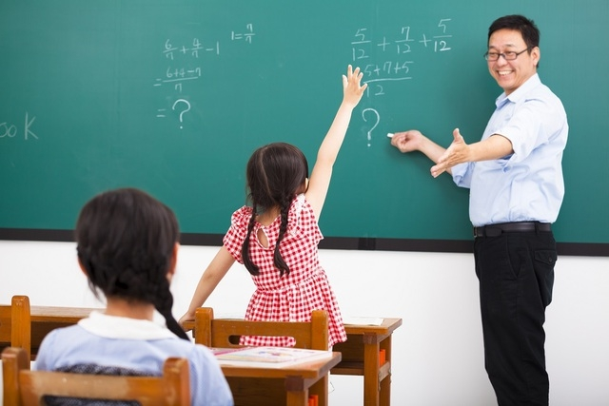
CÂU HỎI
Bài 1.
Bài 2.
Em hãy cho biết phóng viên phỏng vấn, cảnh sát điều tra hiện trường vụ tai nạn có thể dùng những cách nào để lưu trữ thông tin. Trong mỗi trường hợp đó, thông tin được chuyển thành dữ liệu dạng gì?
Có những cách nào để lưu trữ thông tin trong những trường hợp sau và khi lưu trữ em có loại dữ liệu gì?
1) Em muốn ghi lại lời giảng của cô giáo.
2) Em đi lịch với gia đình đến Đà Lạt, muốn khoe với bạn biết hoa dã quỳ trông như thế nào.
3) Em học Tiếng Anh, muốn có mẫu phát âm của giáo viên để luyện tập.

Slide 27
TRẢ LỜI
Bài 1.
Bài 2.
Phóng viên phỏng vấn, cảnh sát điều tra vụ tai nạn sẽ dùng sổ chép tay để chuyển thông tin thành dữ liệu sạng số và chữ, dùng máy ghi âm để chuyển thông tin thành dạng âm thanh, dùng máy ảnh để chuyển thông tin thành dạng hình ảnh.
1. Em có thể ghi lại lời giảng của cô bằng thiết bị ghi âm để có được dữ liệu âm thanh, chép lời giảng của cô vào vở để có được dữ liệu số và chữ.
2. Em có thể chụp ảnh hoặc quay video hoa dã quỳ gửi cho bạn để có được dữ liệu âm thanh và hình ảnh.
3. Em có thể ghi âm lại lời cô phát âm và có được dữ liệu âm thanh.

Slide 28




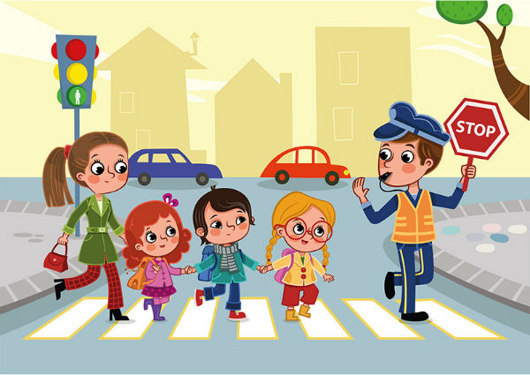
VẬN DỤNG
Câu hỏi:
“Ở một số nước phát triển, cạnh vạch sơn trắng ở lối đi dành cho người đi bộ qua đường thường có thêm loa để phát nhạc khi đèn xanh cho phép qua đường và dừng nhạc khi hết đèn xanh. Hỏi việc này có ý nghĩa gì?”
Trả lời:
Việc có loa bên cạnh vạch kẻ đường dành cho người đi bộ và phát nhạc khi đèn xanh giúp cho người tham gia giao thông nhận biết được dấu hiệu đèn xanh đèn đỏ dễ dàng hơn, ngoài ra, âm nhạc giúp cho những người đi bộ nhưng bị khiếm thị biết được khi nào họ có thể được qua đường.

Slide 29









TÓM TẮT BÀI HỌC
LƯU TRỮ VÀ TRAO ĐỔI THÔNG TIN
Nội dung 4
Nội dung 2
Vai trò quan trọng
của thông tin
và hoạt động thông tin
Trao đổi thông tin
01
02
03
04
Nội dung 1
Nội dung 3
Lưu trữ thông tin
Các bước trong
hoạt động thông tin
của con người

Slide 30
HƯỚNG DẪN VỀ NHÀ
Về nhà xem và học thuộc toàn bộ nội dung bài đã học.
Sưu tầm các tranh ảnh, thông tin về phòng chống dịch Covid – 19.
Xem trước bài 3: Máy tính trong hoạt động thông tin.

